Slide 1


Slide 2
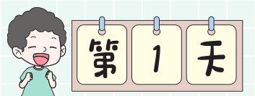
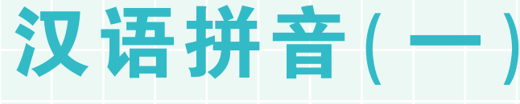

Slide 3

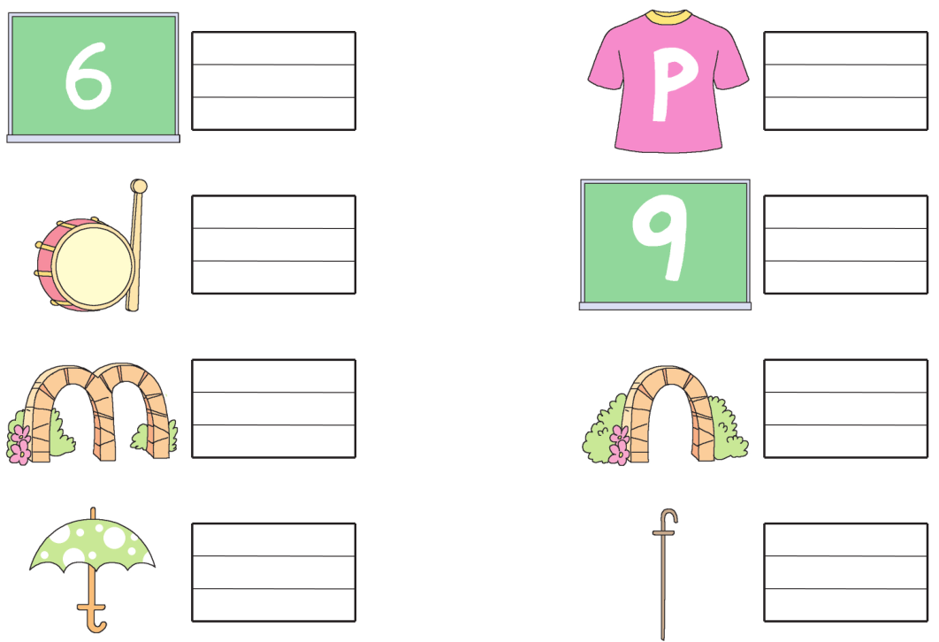
kàn tú xiě shēnɡ mǔ
1.看 图 写 声 母。
b
p
d
q
m
n
t
f

Slide 4
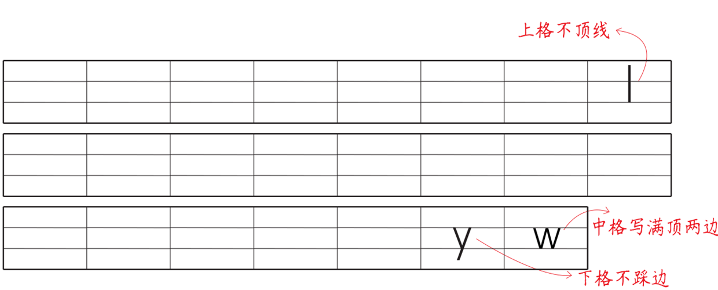
àn shēnɡ mǔ biǎo de shùn xù tián yi tián
2.按 声 母 表 的 顺 序 填 一 填。
b
p
m
f
d
t
n
g
k
h
j
q
x
zh
ch
sh
r
z
c
s

Slide 5
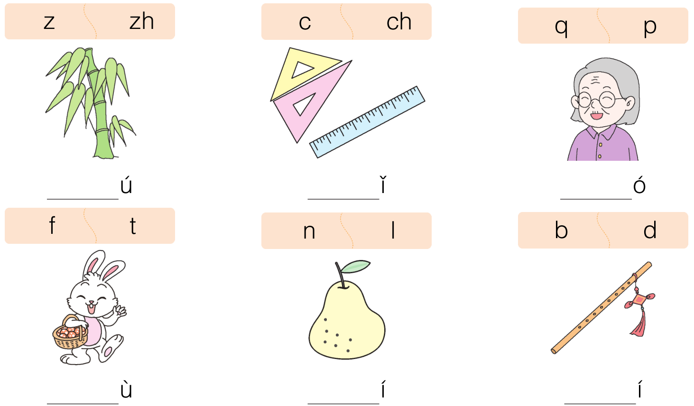
kàn tú xuǎn shēnɡ mǔ jiānɡ yīn jié bǔ chōnɡ wán zhěnɡ
3.看 图 选 声 母，将 音 节 补 充 完 整。
z zh
c ch
q p
zh
ch
p
______ú
______ǐ
______ó
f t
n l
b d
t
l
d
______ù
______í
______í

Slide 6

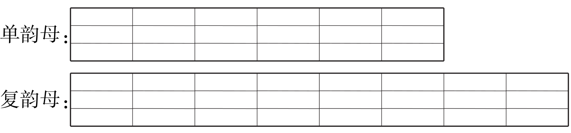
mò xiě liù ɡè dān yùn mǔ zài yònɡ tā men zǔ chénɡ fù yùn mǔ
4.默 写 六 个 单 韵 母，再 用 它 们 组 成 复 韵 母。
ɑ
o
e
i
u
ü
ɑi
ei
ui
ɑo
ou
iu
ie
üe
有的单韵母做朋友，就形成了复韵母。如：ɑ+i=ɑi。

Slide 7
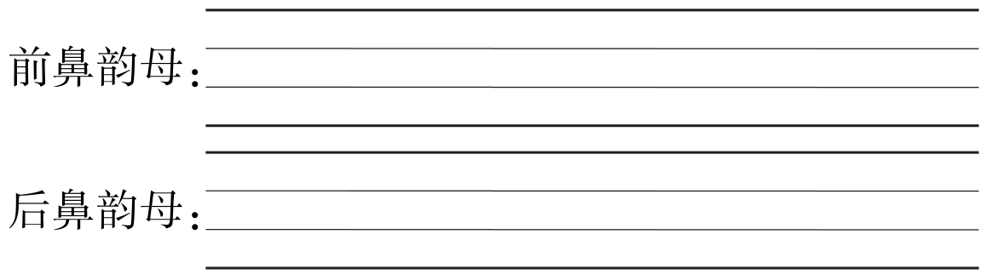
bǎ xià liè yùn mǔ fēn lèi xiě xià lái
5.把 下 列 韵 母 分 类 写 下 来。
ɑn ɑng en eng in ing ong un ün
ɑn
en
in
un
ün
【提示】
前鼻韵母以n结尾；
后鼻韵母以nɡ结尾。
ɑng
eng
ing
ong

Slide 8

kàn tú xuǎn zé shì dànɡ de yùn mǔ bǎ yīn jié bǔ chōnɡ wán zhěnɡ bié wànɡ
6.看 图，选 择 适 当 的 韵 母 把 音 节 补 充 完 整，别 忘
了 加 上 声 调 哟！
le jiā shànɡ shēnɡ diào yo
ei ie
en eng
ēi
iě
ēng
én
b_____ zi
x_____ zì
diàn d_____
dà m_____
一个水杯ei ei ei，
一片叶子ie ie ie。

Slide 9

u在前，i在后，两个一起去开会（huì）。
i在前，u在后，两个一起玩皮球（qiú）。
iu ui
in ing
iú
uǐ
īng
íng
ín
qì q_____
hé sh_____
q_____ t_____
shù l_____

Slide 10

zhào yànɡ zi xiě chū dú yīn xiānɡ tónɡ de zhěnɡ tǐ rèn dú yīn jié
7.照 样 子，写 出 读 音 相 同 的 整 体 认 读 音 节。
i——（ ） ü——（ ） r——（ ）
sh——（ ） in——（ ） ün——（ ）
ie——（ ） üe——（ ）
yi
yu
ri
shi
yin
yun
ye
yue

Slide 11
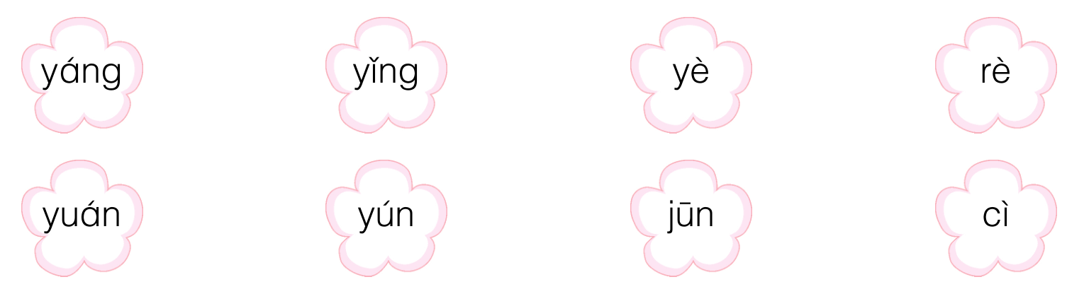
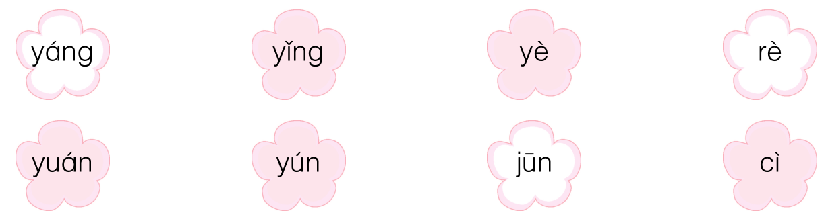
zhǎo yi zhǎo bǎ zhěnɡ tǐ rèn dú yīn jié tú shànɡ yán sè。
8.找 一 找，把 整 体 认 读 音 节 涂 上 颜 色。
【注意】读整体认读音节时，一定要作为一个整体直接读，千万不要拼读音节。

Slide 12

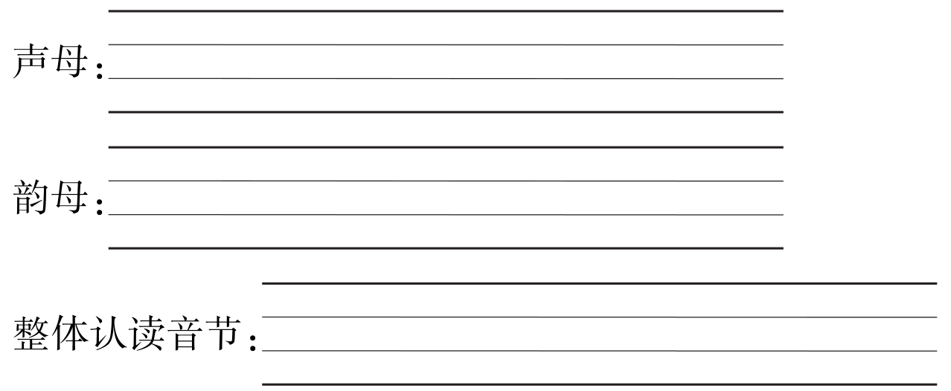
er是一个特殊韵母，只能自成音节，不能和任何声母结合在一起。
fēn yi fēn tián yi tián
9.分 一 分，填 一 填。
sh yuɑn ɑng w ying un u y
ri i in n wu g er yi
sh
w
y
n
g
ɑng
un
u
i
in
er

Slide 13
sh yuɑn ɑng w ying un u y
ri i in n wu g er yi
yuɑn
ying
ri
wu
yi
w
ɑng
☆ 我的名字里有声母_______，韵母_______。

Slide 14

kàn tú xuǎn zé zhènɡ què de yīn jié huà
10.看 图 选 择 正 确 的 音 节，画“√”。
√
√
√
bǎo tǎ（ ）
bǎo fǎ（ ）
shī zi（ ）
sī zi（ ）
pù bù（ ）
qù bù（ ）

Slide 15

xiě rén（ ）
xuě rén（ ）
qínɡ ɡǒu（ ）
pínɡ ɡuǒ（ ）
√
nǚ hái（ ）
nǔ hái（ ）
√
√
ü和n、l相拼时，两点不能去掉。

Slide 16


